Slide 1
Ватная набивка
МАОУ «Гимназия № 1 МО «Ахтубинский район»
Семёнова Ольга Ивановна, учитель технологии

Slide 2
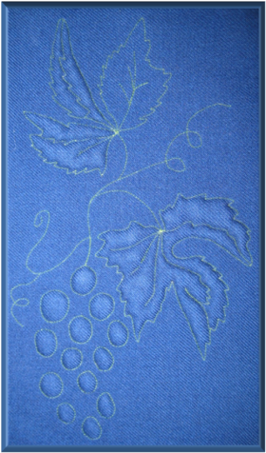
Выполнение изделия в технике ватной набивки
Инструменты и материалы:
два кусочка основной ткани
один кусочек плотной х/б ткани
рисунок с заданной тематикой
вата или синтепон
тонкая палочка типа зубочистки
ножницы острые маникюрные
нитки х/б в тон ткани х/б
игла ручная тонкая
нитки основные прочные одного или
нескольких цветов
шпульки с такими же нитками

Slide 3
Выполнение изделия в технике ватной набивки
Терминология:
* Стежок – расстояние между двумя проколами иглы.
* Шов – место соединения двух или нескольких деталей.
* Строчка – ряд повторяющихся стежков на ткани.
* Настрочить – проложить строчку при наложении одной детали
на другую для их соединения.
* Обтачать – соединить две детали с последующим вывертыванием
их на лицевую сторону.

Slide 4
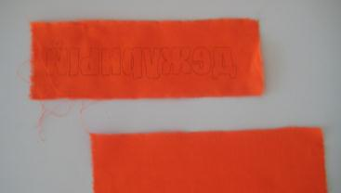
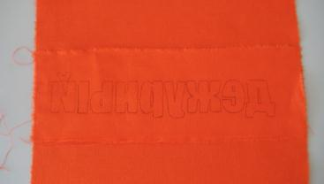
Выполнение изделия в технике ватной набивки
Инструкционная карта:
На изнаночную сторону основной ткани настрочить
вспомогательную х/б ткань, на которой заданный рисунок
нанесён в зеркальном отображении.
При этом обязательно совместить направление долевых нитей.

Slide 5
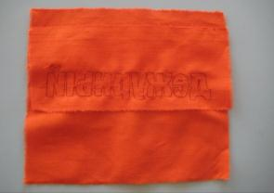
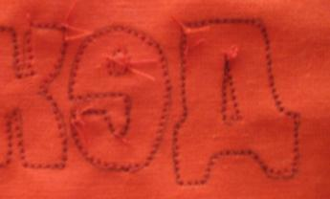
Выполнение изделия в технике ватной набивки
Инструкционная карта:
2. На швейной машине, через два слоя ткани,
выстрочить рисунок по контуру,
длину стежка установить ≈ на 1-2 мм,
На изнаночной стороне завязать узелки.

Slide 6
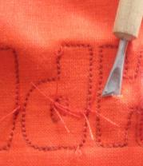
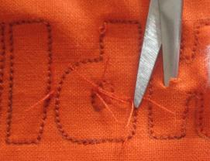
Выполнение изделия в технике ватной набивки
Инструкционная карта:
3. Осторожно сделать небольшие надрезы на х/б ткани
с изнаночной стороны в тех местах,
которые должны быть выпуклыми.
Важно не повредить основную ткань!

Slide 7
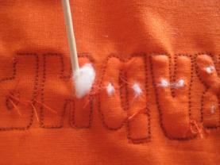
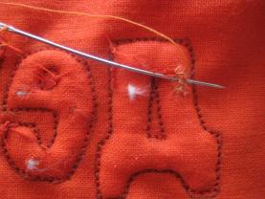
Выполнение изделия в технике ватной набивки
Инструкционная карта:
4. Палочкой через эти надрезы подсовывают внутрь
распушённую вату, стараясь распределить её равномерно.
Надрезы затем осторожно зашивают,
стягивая их ручными стежками.

Slide 8
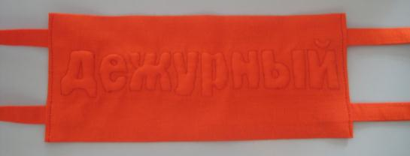
Выполнение изделия в технике ватной набивки
Инструкционная карта:
5. После этого на лицевую сторону заготовки накладывают
второй кусочек основной ткани лицевой стороной внутрь,
прокладывают по краям машинную строчку, оставив
не застроченным место для выворачивания изделия.

Slide 9
Выполнение изделия в технике ватной набивки
Требования к качеству изделия:
строчка ровная, не петляет, не стянута
все узелки, оставшиеся от машинной строчки, находятся внутри,
с изнаночной стороны, на х/б ткани
все надрезы с изнаночной стороны аккуратно зашиты нитками
в цвет х/б ткани
изнаночная сторона обязательно должна быть покрыта
ещё одним слоем основной ткани.

Slide 10
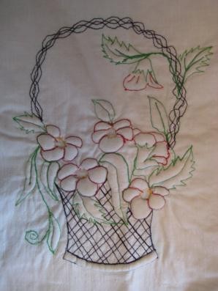
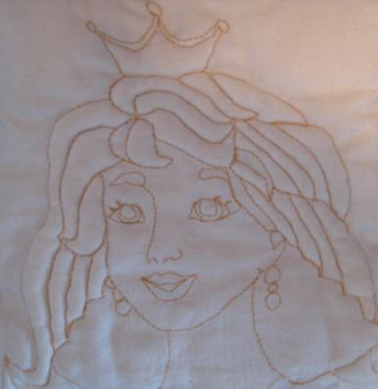
Выполнение изделия в технике ватной набивки

